Slide 1
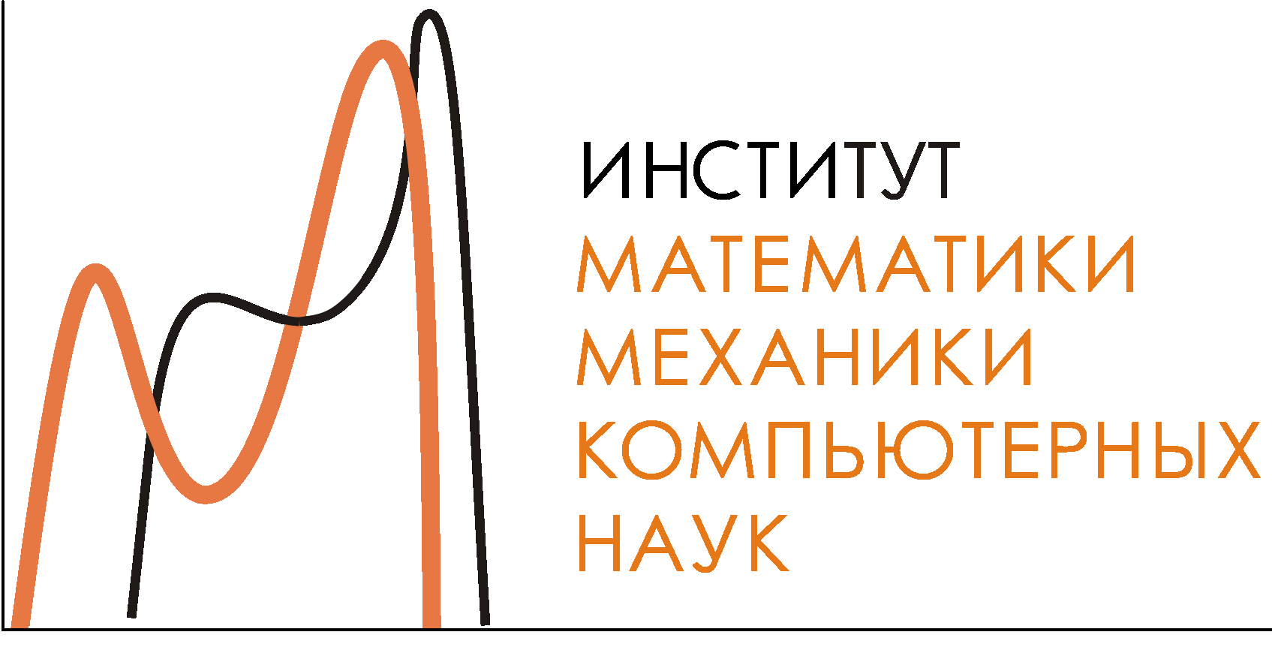
Использование PascalABC.NET в школьной информатике в 2021 году
Михалкович С.С.
Южный федеральный университет,
Институт математики, механики и компьютерных наук
miks@sfedu.ru
Доклад на XXVIII научной конференции
«Современные информационные технологии:
тенденции и перспективы развития (СИТО 2021)»
(Ростов-на-Дону, 13-15 апреля 2021 г.)

Slide 2
PascalABC.NET – наш ответ питонизации всей страны!
Михалкович С.С.
Южный федеральный университет,
Институт математики, механики и компьютерных наук
miks@sfedu.ru
Доклад на XXVIII научной конференции
«Современные информационные технологии:
тенденции и перспективы развития (СИТО 2021)»
(Ростов-на-Дону, 13-15 апреля 2021 г.)

Slide 3
План доклада
Программирование в школе – современный этап (переход на высокоуровневые языки, уход от языков 70-х годов, повсеместное внедрение Python). Компьютерный ЕГЭ по информатике
Современный этап развития языков программирования: сращивание концепций, взаимопроникновение технологий, высокоуровневость, понятность, развитые среды программирования, переход от использования ЯП к языковым концепциям в обучении
PascalABC.NET – справка. Откуда возник, цели создания, где используется, как развивается, распространённость в России, события последнего года (версия 3.8 для ЕГЭ, курс на Stepik, использование стримерами при подготовке к ЕГЭ, презентация К. Полякова)
Уровни использования PascalABC.NET (с примерами).
Сравнение с Python. Критика Python
Конференция PascalABC.NET 2020
Преимущества PascalABC.NET. Выводы

Slide 4
Программирование в школе – современный этап
Во многих школах – использование лишь базовых концепций программирования, некоторые из которых устарели
В ряде школ – переход на Python (со всеми достоинствами и недостатками этого процесса)
Язык Паскаль – несмотря на наличие современных альтернатив – обучение в стиле застойных 80-х
В самообучении и дополнительном обучении:
  множество простых сред со встроенными мини-языками разного качества
  излишнее увлечение профессиональными языками (мода, попытка показать школьнику, что он работает на крутом «профессиональном» языке)
Предстоящий компьютерный ЕГЭ, который кардинально меняет стратегию подготовки
Новый школьный образовательный стандарт по информатике закрепляет рекомендуемые языки: Паскаль, Python, Java, C, C#, C++

Slide 5
Современный этап развития языков программирования
Взрывное развитие известных языков программирования в последнее пятилетие:
  C#
  C++
  Java
  Python
  Kotlin
  Delphi (как ни удивительно!)
Сращивание языковых концепций (автовывод типов, классы, кортежи, лямбда-выражения, последовательности)
Создание (улучшение) сред программирования с подсказками по коду, рефакторингом кода «на лету», выдачей диагностики ошибок в момент набора программы

Slide 6
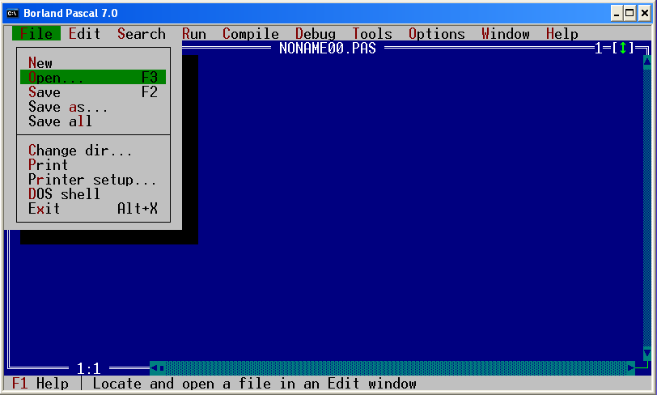
Стандартный Паскаль
(умер)
Стандарт Паскаля есть (ISO 7185:1990), он – старый, его никто не использует
То, что называют у нас «стандартным Паскалем» – на самом деле некоторая версия Турбо Паскаля, популярная в 80-х
Этот «стандартный Паскаль» сильно устарел и препятствует современному обучению
С 90-х годов появились многие языки: Python (91), Ruby (95), Java (95), C# (2000), Go (2009), Julia (2009), Kotlin (2011). Все современные языки в настоящее время интенсивно развиваются
Рекомендовать использовать исключительно «стандартный Паскаль» – препятствовать прогрессу
PascalABC.NET совместим со «стандартным Паскалем», но содержит значительное число современных расширений

Slide 7
PascalABC.NET – история развития
Основная причина создания PascalABC.NET в 2007 году – необходимость обучения школьников современному программированию
2007 год
Выпуск первой версии PascalABC.NET. Развитие методики преподавания PascalABC.NET: полигон – детская компьютерная школа мехмата ЮФУ (выпуск – 700 учащихся в год)
2015-2020 гг.
Активное развитие языка PascalABC.NET. Использование лучших идей современных языков программирования. Приближение по краткости записи к языку Python.
2020-2021 гг.
Предстоящий компьютерный ЕГЭ.
Вторая Всероссийская конференция по использованию PascalABC.NET в учебном процессе
2015 год
Переход на свободную лицензию LGPL. Начало активного использования PascalABC.NET в школах России и на олимпиадах по программированию
2017-2019 гг.
Развитие графических библиотек для обучения (2D и 3D графика)
Со временем миссия PascalABC.NET менялась

Slide 8
Особенности PascalABC.NET
Миссия PascalABC.NET: язык программирования Паскаль нового поколения, пришедший на замену «стандартному Паскалю»; язык программирования для сферы образования и научных исследований
Простая и мощная среда программирования. Русскоязычный интерфейс и сообщения об ошибках
Многочисленные расширения языка, ориентированные на обучение современному программированию
Интенсивное развитие языка и библиотек в последнее пятилетие
Краткость записи алгоритмов, приближающаяся к Python
Высокая скорость выполнения программ
Третий по используемости язык на школьных олимпиадах по программированию
Использование при обучении в школах, центрах дополнительного образования и ВУЗах
Бесплатность, свободный код
Отсутствие многочисленных версий и сред, затрудняющих работу начинающим

Slide 9
Площадки активного использования PascalABC.NET
Компьютерная школа мехмата ЮФУ http://sunschool.mmcs.sfedu.ru
(выпуск около 700 школьников в год) – площадка для эффективных методик обучения школьников современному программированию
Направление «Фундаментальная информатика» мехмата ЮФУ
(набор 75 студентов). 1 семестр – PascalABC.NET. Быстрый старт в современное программирование
Сайт олимпиадных задач https://acmp.ru
Центр олимпиадного программирования DL Club (https://www.dlspb.org, Санкт-Петербург) – олимпиадное программирование для школьников младших классов
Стримы по информатике для подготовки к ЕГЭ на YouTube

Slide 10
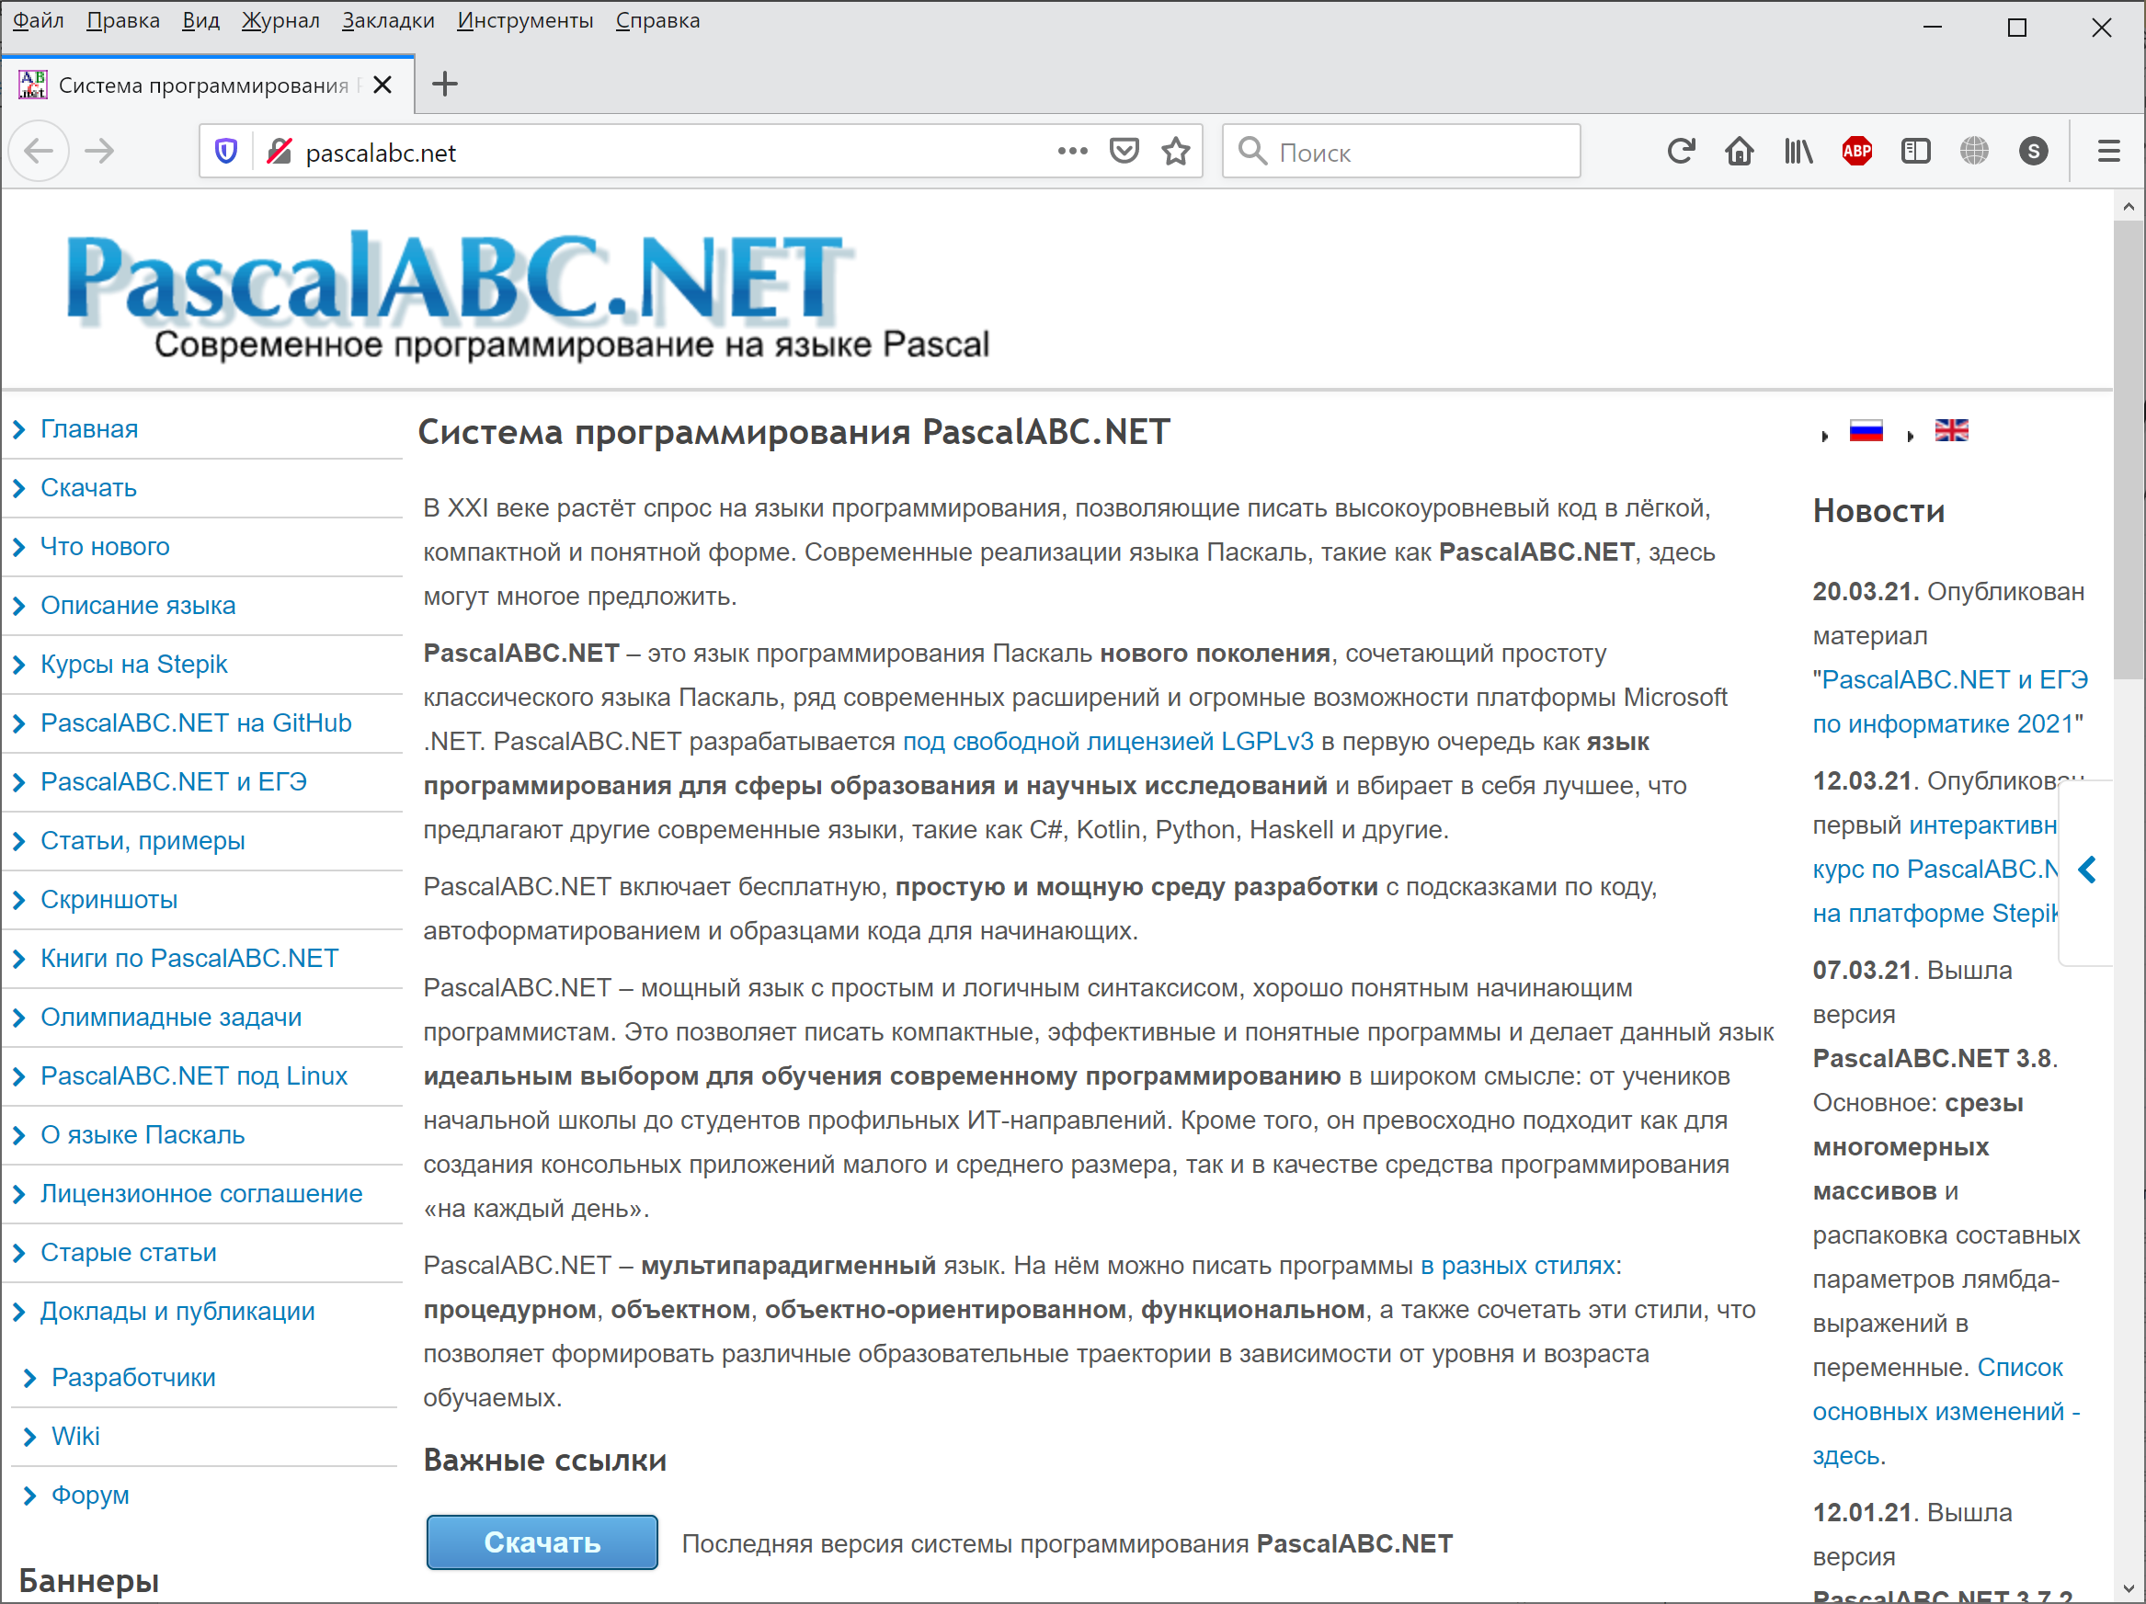
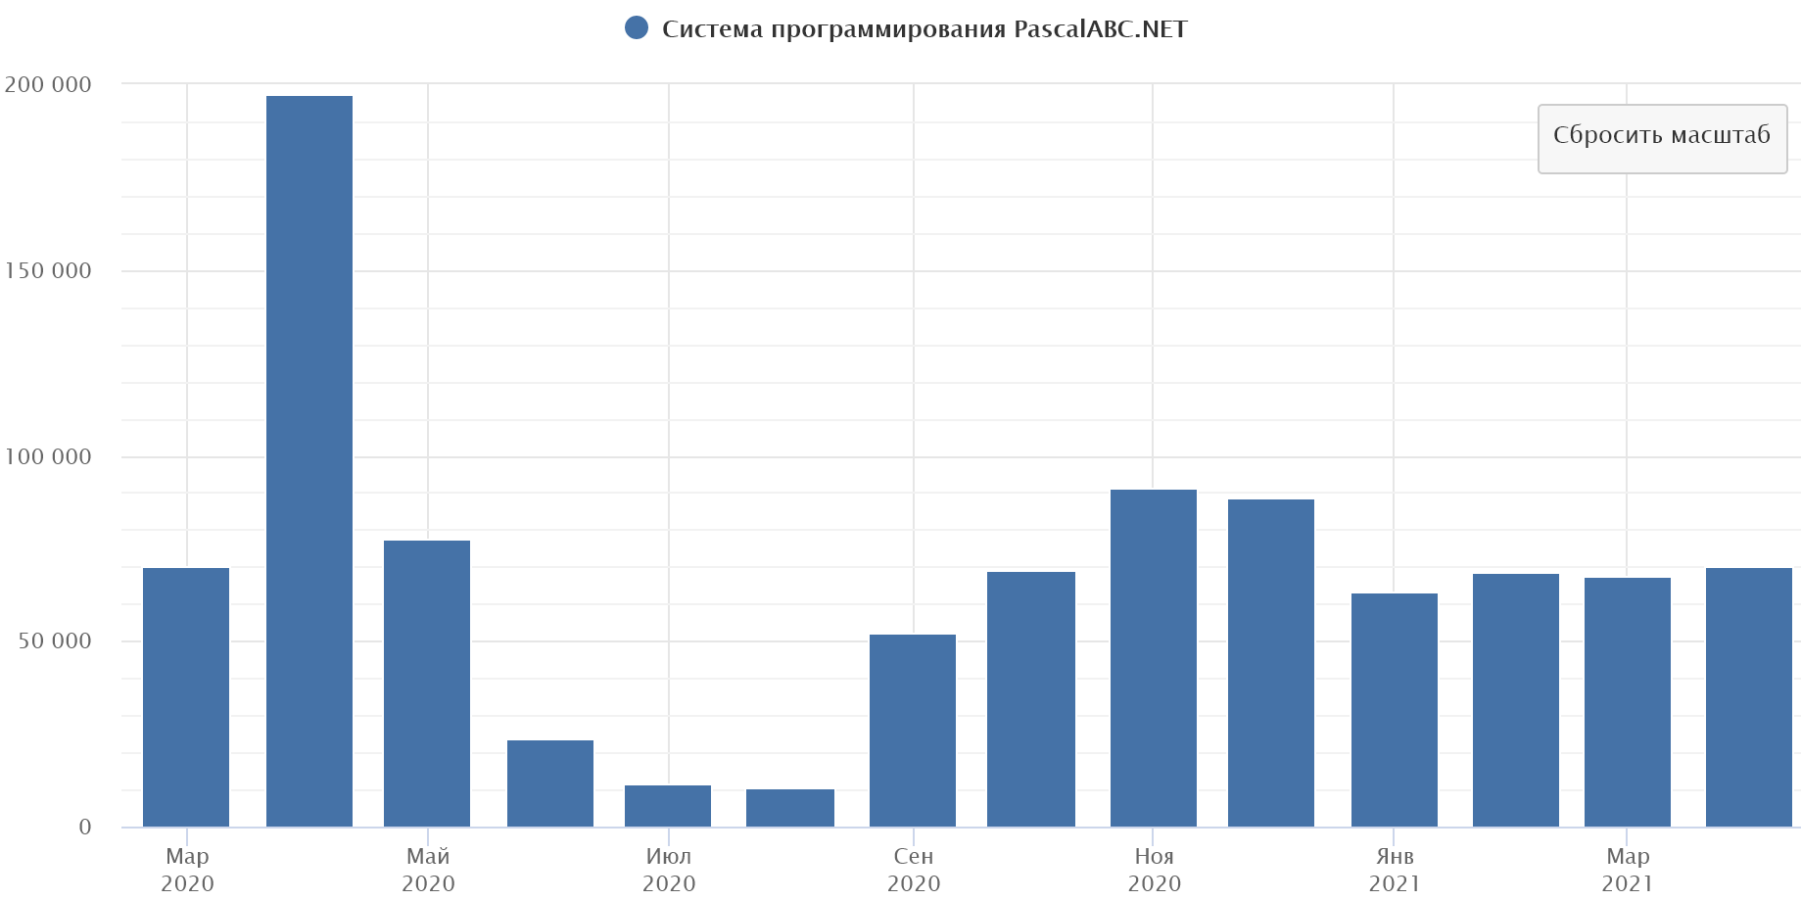
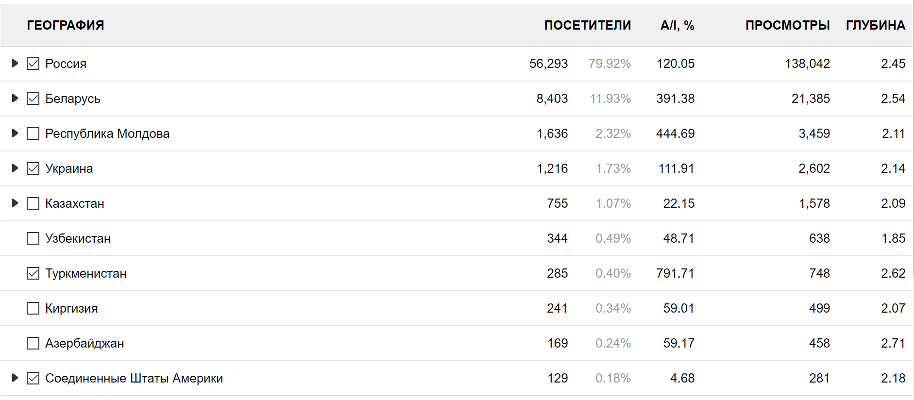
PascalABC.NET –
распространение за пределами ЮФУ
Посещаемость сайта – 70000 посетителей в месяц
Пользователи из Беларуси, Молдовы, Украины, Казахстана, США

Slide 11

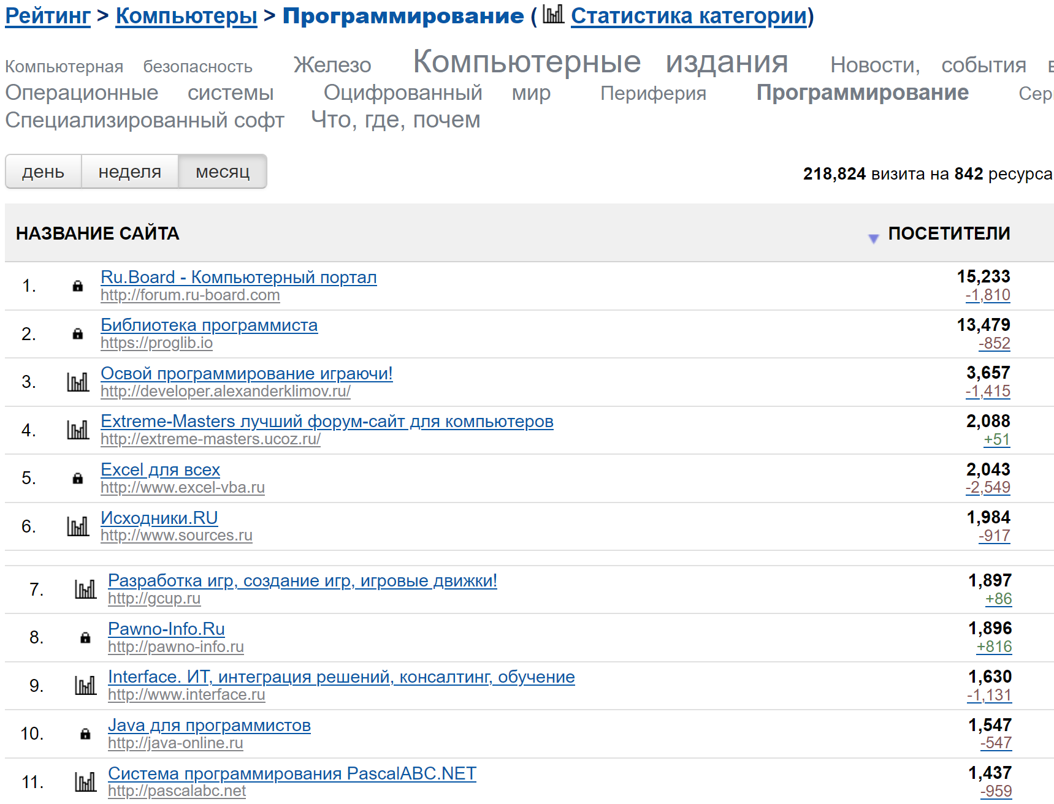
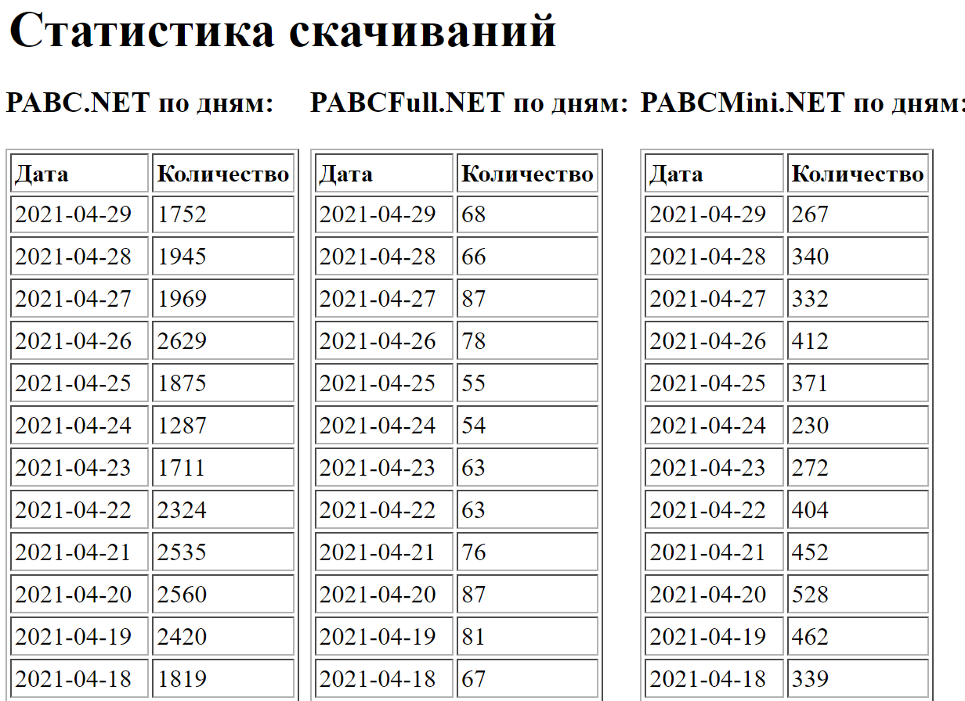
Количество скачиваний PascalABC.NET и рейтинг сайта http://pascalabc.net на mail.ru
2021 год: 5 миллионов скачиваний с начала проекта,
2700 скачиваний в день
Рейтинг сайтов mail.ru в рубрике Программирование за апрель 2021 г.

Slide 12
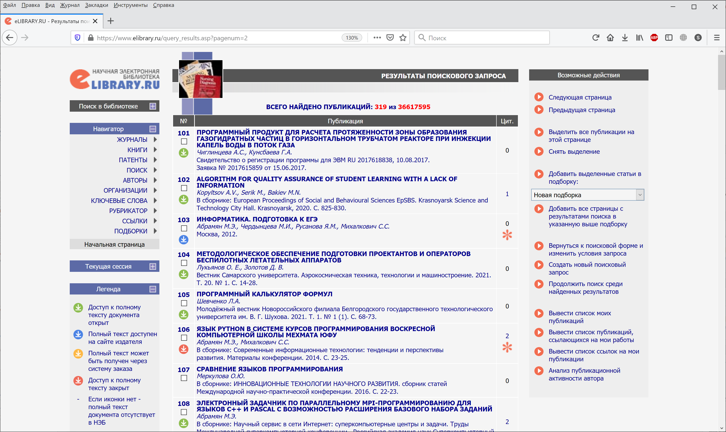
PascalABC.NET в elibrary

Slide 13
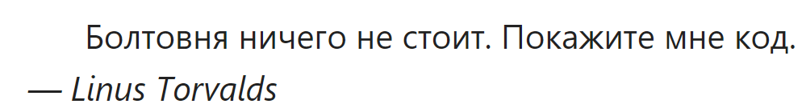
Как же программировать на Паскале сегодня?
Давайте разберёмся!

Slide 14
Простейшие новые возможности PascalABC.NET
Уровень 1
(сформулирован на конференции по PascalABC.NET 2020 г.)
То, без чего не могут обойтись простейшие программы

Slide 15
Простейшие новые возможности
Описание переменных внутри блока (уже и в Delphi)
Автовывод типов (уже и в Delphi)
Описание переменной в заголовке цикла for (уже и в Delphi)
Операции += *= (имеются в Free Pascal)
Цикл loop
Print для вывода
Функции ReadInteger, ReadReal … для ввода
Методы внутри типов (n.IsEven, n.InRange(a,b), n.ToString, c.IsDigit, x.Print)
Цикл foreach
Кортежи, множественное присваивание

Slide 16
Внутриблочные описания и for var
Переменная должна объявляться как можно ближе к моменту своего первого использования. Лучше в момент первого присваивания. В этом случае можно использовать автовывод типа
Стандартный Паскаль
PascalABC.NET
PascalABC.NET уровень 2
var i,n,p: integer;
a: real;
begin
p := 1;
Write('Введите n:');
Read(n);
a := 666;
for i:=2 to n do
p *= i;
Write(i,' ',p);
end.
Автовывод типа n
begin
var n := ReadInteger('Введите n:');
var p := 1;
for var i:=2 to n do
p *= i;
Print(p);
end.
begin
var n := ReadInteger('Введите n:');
var p := (2..n).Product;
Print(p);
end.
Стандартный метод
После цикла for переменная i будет недоступна
Новый диапазон
«Куча мала» описаний переменных. Какие из них для чего и какие не используются?
Дьявол нас искусил: использование i после цикла

Slide 17
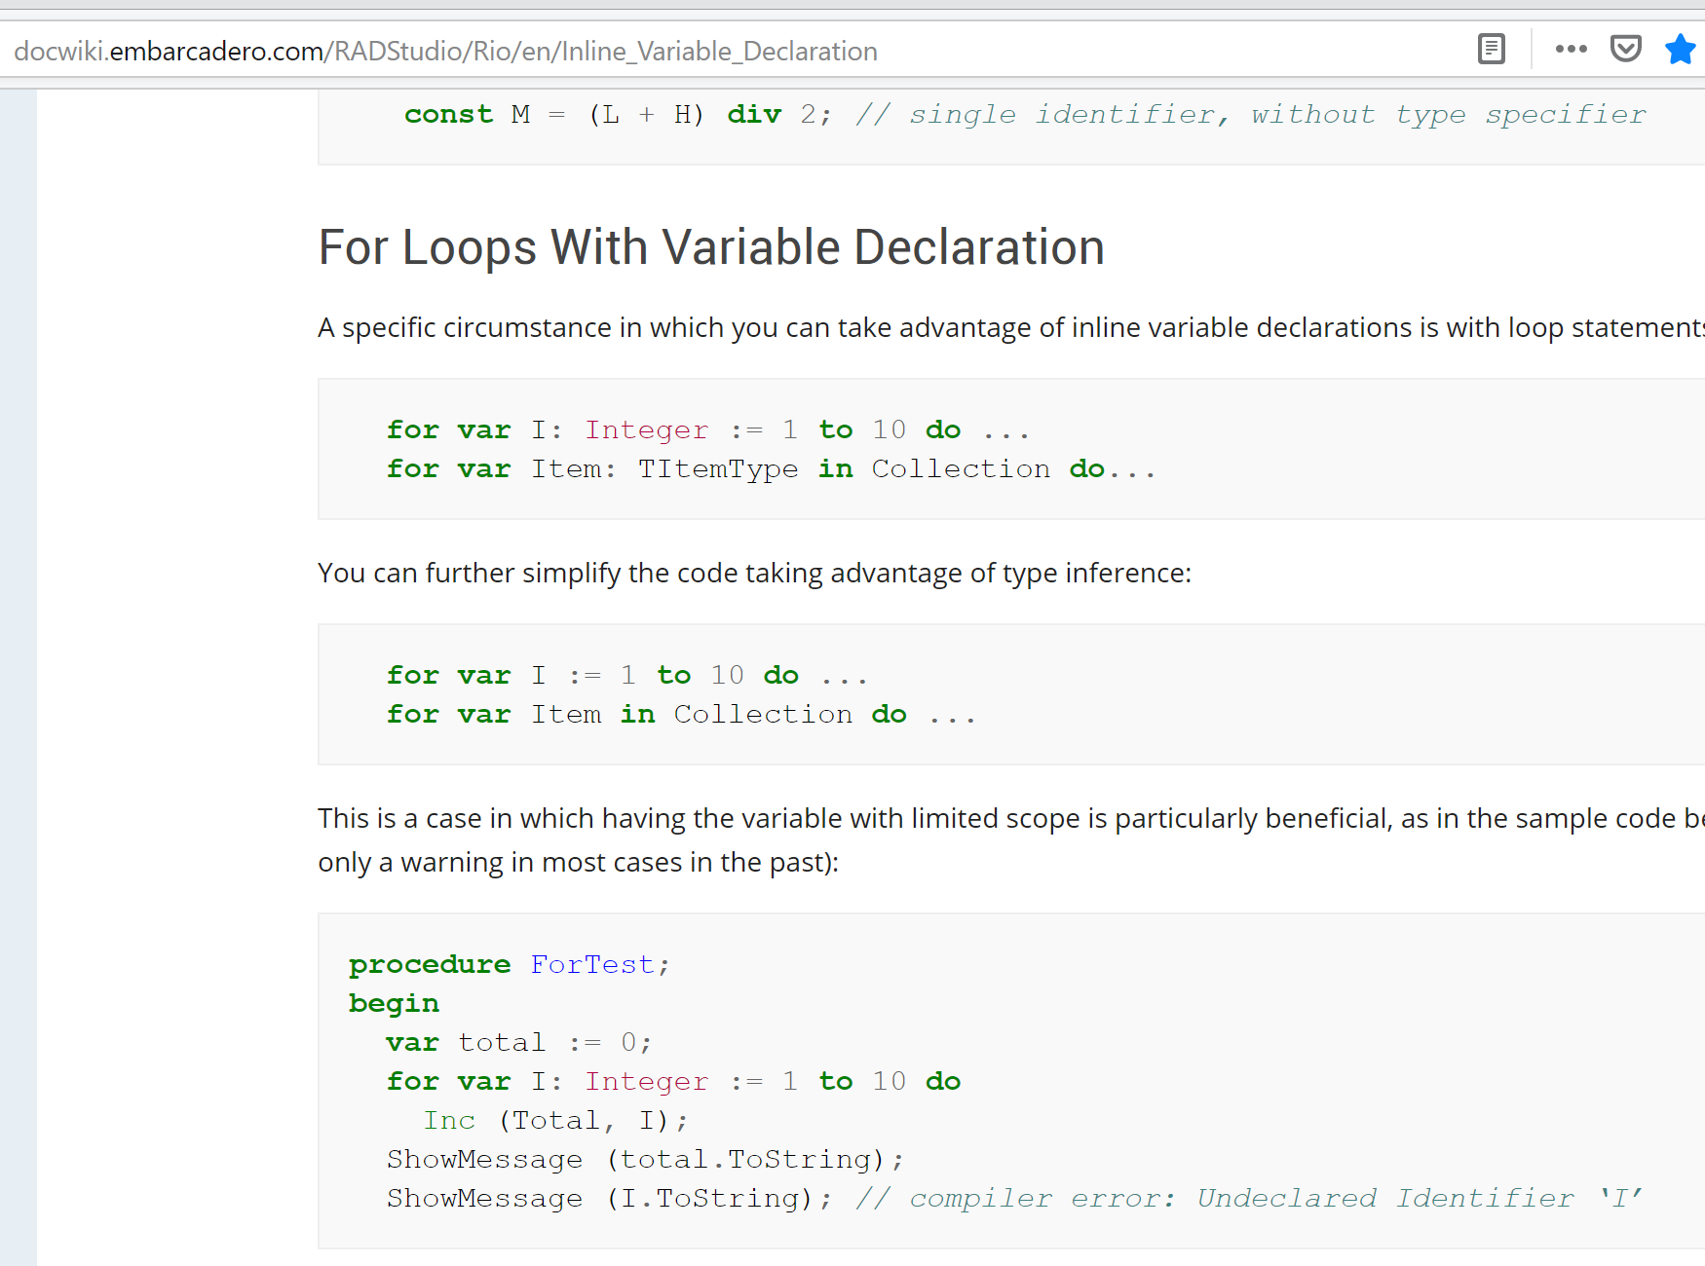
Внутриблочные переменные в Delphi 2019
Оказывается, внутриблочные описания переменных появились в Delphi 2019.
Здесь они называются Inline.
Вместе с циклом foreach…
Через 12 лет после PascalABC.NET…
Основное преимущество для цикла for: "Using the ‘I’ variable outside of the loop will cause a compiler error"

Slide 18
Простейшие новые возможности
Описание переменных внутри блока (уже и в Delphi)
Автовывод типов (уже и в Delphi)
Описание переменной в заголовке цикла for (уже и в Delphi)
Операции += *= (и в расширениях Free Pascal)
Цикл loop
Print для вывода
Функции ReadInteger, ReadReal … для ввода
Методы внутри типов (n.IsEven, n.InRange(a,b), n.ToString, c.IsDigit, x.Print)
Цикл foreach
Кортежи, множественное присваивание

Slide 19
Цикл loop, Print, ReadInteger, +=, *=
Цикл loop используется в случаях, когда номер повторения цикла не важен
Пример 1. Геометрическая прогрессия
Пример 2. Количество нечётных среди n введённых
begin
var n := 11;
var a := 1;
loop n do
begin
Print(a); // данные разделяются пробелами
a *= 2
end;
end.
begin
var n := ReadInteger('Введите n:');
var count := 0;
loop n do
begin
var x := ReadInteger;
if x mod 2 <> 0 then
count += 1;
end;
Print('Количество нечетных =',count);
end.
Эффективное использование внутриблочных переменных
1 2 4 8 16 32 64 128 256 512 1024
2475

Slide 20
Простейшие новые возможности
Описание переменных внутри блока (уже и в Delphi)
Автовывод типов (уже и в Delphi)
Описание переменной в заголовке цикла for (уже и в Delphi)
Операции += *= (и в расширениях Free Pascal)
Цикл loop
Print для вывода
Функции ReadInteger, ReadReal … для ввода
Методы внутри типов (n.IsEven, n.InRange(a,b), n.ToString, c.IsDigit, x.Print)
Цикл foreach
Множественное присваивание

Slide 21
Методы стандартных типов, цикл foreach
Стандартные типы integer, real, char, а также массивы содержат большое количество стандартных методов
Код 1
Количество букв и цифр в строке
begin
var n := ReadInteger('Введите целое:');
if n.IsEven and n.InRange(10,99) then
Println('Нечётное двузначное');
// преобразование в строку
var s: string := n.ToString;
// максимальная константа целого типа
var MaxInt := integer.MaxValue;
// методы массивов
var a := |1,5,3,7,6|;
Print(a.Max, a.Sum, a.Product)
end.
begin
var s := 'ABC 123';
var count := 0;
foreach var c in s do
if c.IsLetter or c.IsDigit then
count += 1;
count.Print;
end.
foreach – для каждого символа c в строке s

Slide 22
Простейшие новые возможности
Описание переменных внутри блока (уже и в Delphi)
Автовывод типов (уже и в Delphi)
Описание переменной в заголовке цикла for (уже и в Delphi)
Операции += *= (и в расширениях Free Pascal)
Цикл loop
Print для вывода
Функции ReadInteger, ReadReal … для ввода
Методы внутри типов (n.IsEven, n.InRange(a,b), n.ToString, c.IsDigit, x.Print)
Цикл foreach
Множественное присваивание (кортежи)

Slide 23
Множественное присваивание (кортежи)
Можно присваивать сразу нескольким переменным
Переменные из левой части получают значения из правой части одновременно
Можно инициализировать сразу несколько переменных при описании. Их типы выводятся автоматически по типам инициализирующих выражений
Код 1
Вычисление НОД
begin
var (имя, возраст) := ('Петя', 10);
var (a,b,c) := (3,5,4);
// перемена значений местами
(a,b) := (b,a);
// циклический сдвиг влево: 5 4 3
(a,b,c) := (b,c,a);
end.
begin
var (a, b) := Random2(1,10);
// алгоритм вычисления наибольшего общего делителя
while b > 0 do
(a, b) := (b, a mod b);
var НОД := a;
Print(НОД);
end.

Slide 24
Эффективное решение задач ЕГЭ
Уровень 2
(сформулирован на конференции по PascalABC.NET 2020 г.)
То, что даёт конкурентные преимущества школьникам на компьютерном ЕГЭ по информатике

Slide 25
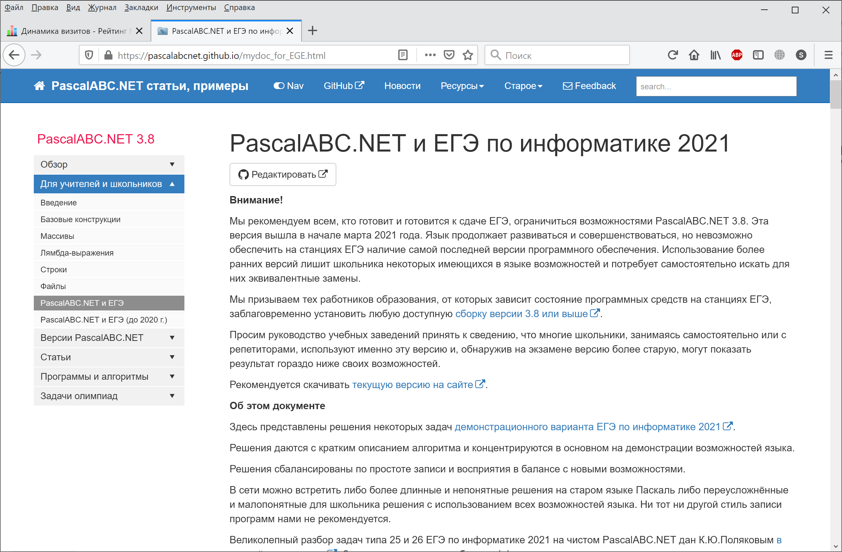
Статья «PascalABC.NET и ЕГЭ по информатике 2021»

Slide 26
Задача 17
Рассматривается множество целых чисел, принадлежащих числовому отрезку [1016; 7937], которые делятся на 3 и не делятся на 7, 17, 19, 27. Найдите количество таких чисел и максимальное из них. В ответе запишите два целых числа: сначала количество, затем максимальное число.
Использование методов Divs и DivsAny
Использование последовательностей
begin
var count := 0;
var max := -MaxInt;
for var x := 1016 to 7937 do
if x.Divs(3) and not x.DivsAny(7, 17, 19, 27) then
begin
count += 1;
if x > max then
max := x;
end;
Print(count,max);
end.
begin
var seq := (1016..7937).Where(
x -> x.Divs(3) and not x.DivsAny(7, 17, 19, 27));
Print(seq.Count,seq.Max);
end.

Slide 27
Задача 25
Напишите программу, которая ищет среди целых чисел, принадлежащих числовому отрезку [174457; 174505], числа, имеющие ровно два различных натуральных делителя, не считая единицы и самого числа. Для каждого найденного числа запишите эти два делителя в таблицу на экране с новой строки в порядке возрастания произведения этих двух делителей. Делители в строке таблицы также должны следовать в порядке возрастания.
Использование списков
Функциональный стиль
begin
for var N := 174457 to 174505 do
begin
var d := new List<integer>;
for var i:=2 to N-1 do
if N mod i = 0 then
d.Add(i);
if d.Count = 2 then
Println(d[0],'|',d[1]);
end;
end.
begin
for var N := 174457 to 174505 do
begin
var d := (2..N-1).Where(i->N mod i = 0).ToList;
if d.Count = 2 then
Println(d[0],'|',d[1]);
end;
end.

Slide 28
Задача 12
Длинная формулировка ☺
По коду всё понятно ☺
Использование методов строк
begin
var s := 70 * '8';
while ('2222' in s) or ('8888' in s) do
if '2222' in s
then s := s.Replace('2222', '88', 1)
else s := s.Replace('8888', '22', 1);
Print(s);
end.

Slide 29
Задача 14
Значение арифметического выражения: 49⁷ + 7²¹ – 7 – записали в системе счисления с основанием 7. Сколько цифр 6 содержится в этой записи?
Использование типа BigInteger
Использование модуля School
begin
var bb := 49bi ** 7 + 7bi ** 21 - 7;
var count := 0;
repeat
if bb mod 7 = 6 then
count += 1;
bb := bb div 7;
until bb = 0;
сount.Print;
end.
uses School;
begin
(49bi ** 7 + 7bi ** 21 - 7).ToBase(7).CountOf('6').Print
end.

Slide 30
Задачи 24 и 27
Два способа считывания данных из файлов. Минимум дополнительной информации
Assign(input,'27.txt')
ReadAllText('24.txt')
// Задание 27 демо ЕГЭ 2021
begin
Assign(input,'27.txt');
var (s, d) := (0, MaxInt);
var n := ReadInteger;
loop n do
begin
var (a,b) := ReadInteger2;
s += Max(a,b);
var diff := Abs(a-b);
if diff mod 3 <> 0 then
d := Min(d, diff)
end;
if s mod 3 <> 0 then
Print(s)
else Print(s-d)
end.
// Задание 24 демо ЕГЭ 2021
begin
var s := ReadAllText('24.txt');
s += s.Last;
var curlen := 1;
var maxlen := 1;
for var i := 2 to s.Length do
if s[i] = s[i - 1] then
begin
maxlen := Max(maxlen, curlen);
curlen := 1;
end
else curlen += 1;
Print(maxlen);
end.

Slide 31
PascalABC.NET – события последнего года
Вторая методическая конференция «Использование системы программирования PascalABC.NET в обучении программированию» (октябрь 2020 г.) – проводилась online. 160 участников со всей России, трансляции в Zoom и на YouTube
Курс Осипова А.В. «PascalABC.NET: современный код» на stepik.org: https://stepik.org/course/91781/promo
Активное продвижение PascalABC.NET сообществом DL-Club (олимпиадное программирование для младшеклассников): https://vk.com/spb_dl
Выпуск версии PascalABC.NET 3.8. Зафиксированы возможности для ЕГЭ
Стримы Александра Богданова на Youtube (Super Pascal для ЕГЭ): https://www.youtube.com/channel/UCxAZM_7sunA166ycxTj0Etw
Великолепная презентация К. Полякова о подготовке к компьютерному ЕГЭ на PascalABC.NET: https://kpolyakov.spb.ru/download/sochi2021.ppt

Slide 32
Язык Python – неоспоримые преимущества и недостатки для обучения
Python – неоспоримые плюсы: он гораздо современнее Паскаля 70-х годов и активно развивается. Его использование в школе – отрадно
Python – большие вложения в рекламу языка
Python – относительно старый язык (создан в 1991 г). Традиционно используется для обучения в силу простоты, но имеет «родовые травмы»:
  низкое быстродействие (в 40-200 раз медленнее PascalABC.NET)
  динамическая типизация – переменная может менять тип в процессе работы программы. Это провоцирует ошибки у начинающих
  плохие сообщения об ошибках на английском (типа «syntax error»)
  нет этапа компиляции – многие ошибки отлавливаются только на этапе выполнения (плохо для начинающих)
  многие среды разработки не русифицированы
  в большинстве сред разработки отсутствуют подсказки по коду

Slide 33
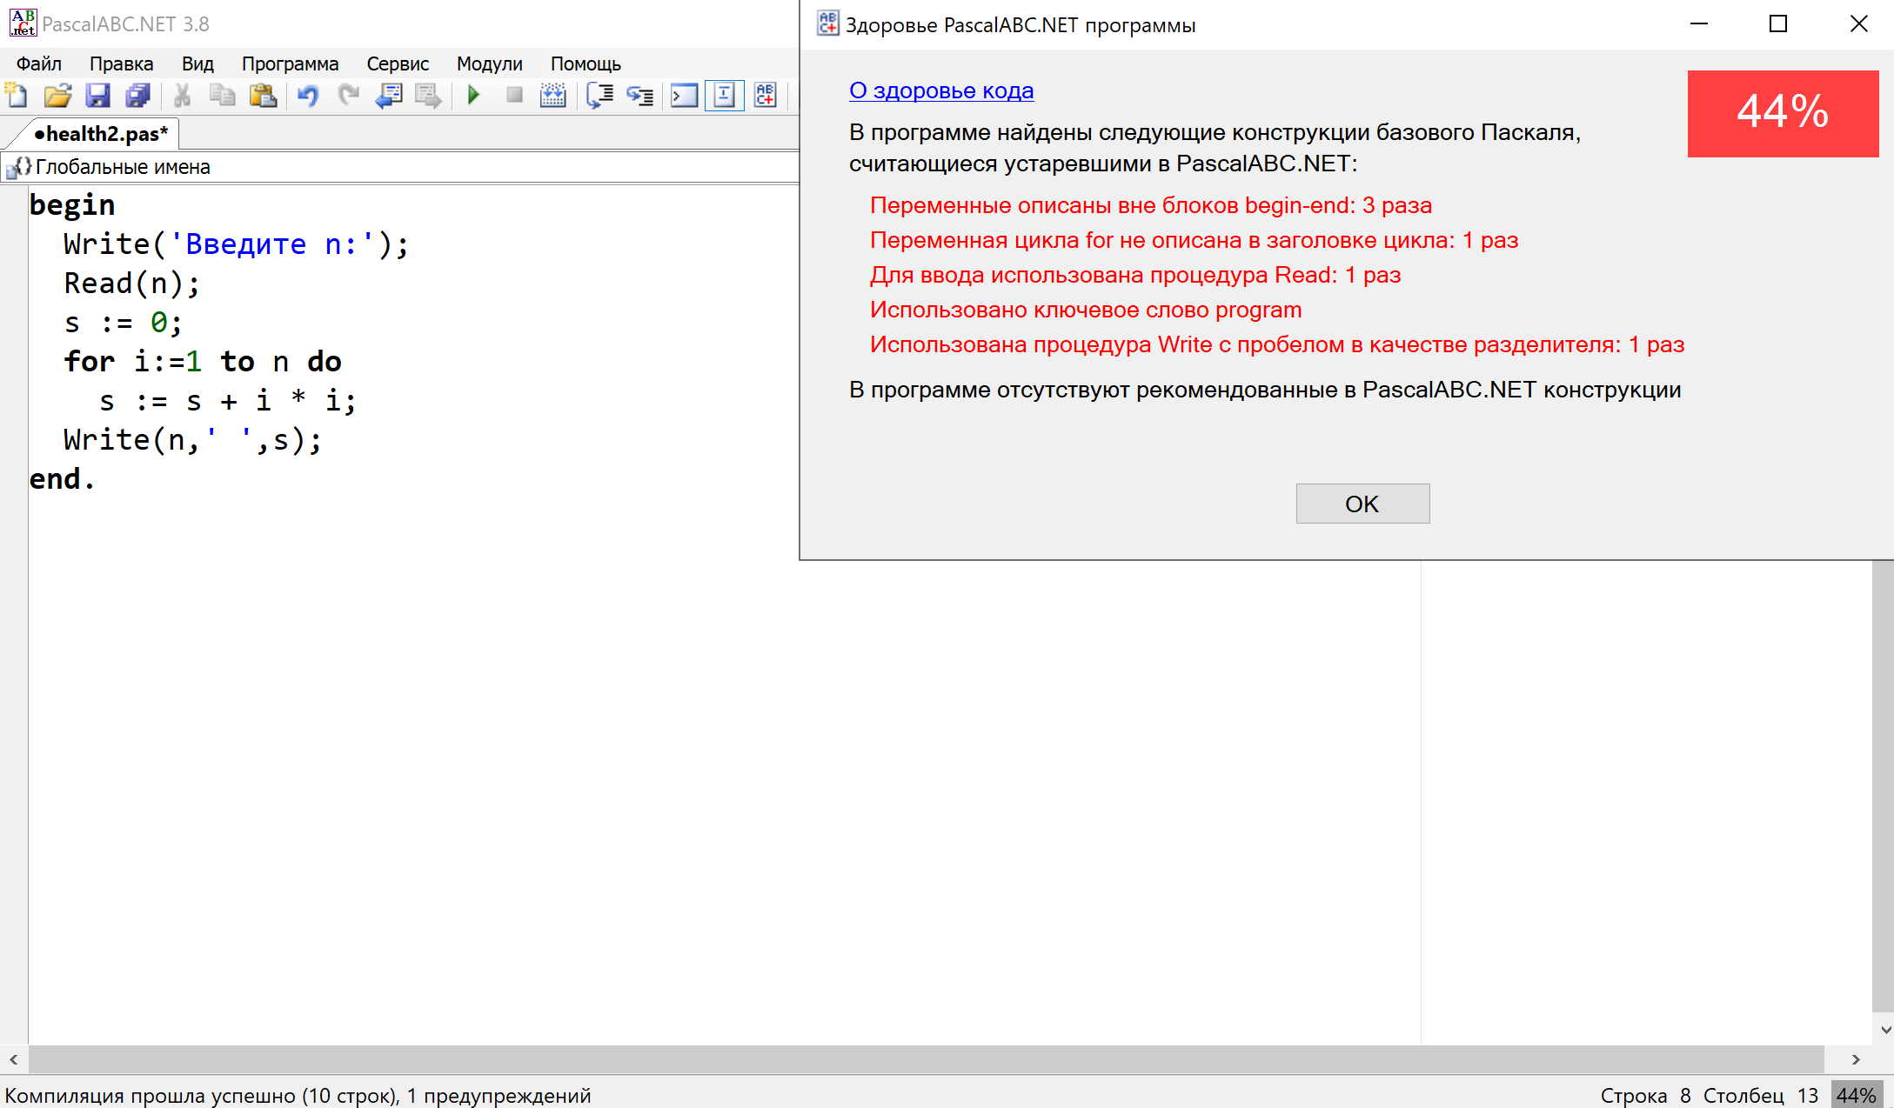
PascalABC.NET – переход к здоровому коду
Здоровье кода PascalABC.NET – показатель качества кода программы. Если в программе используются устаревшие конструкции, здоровье кода снижается

Slide 34
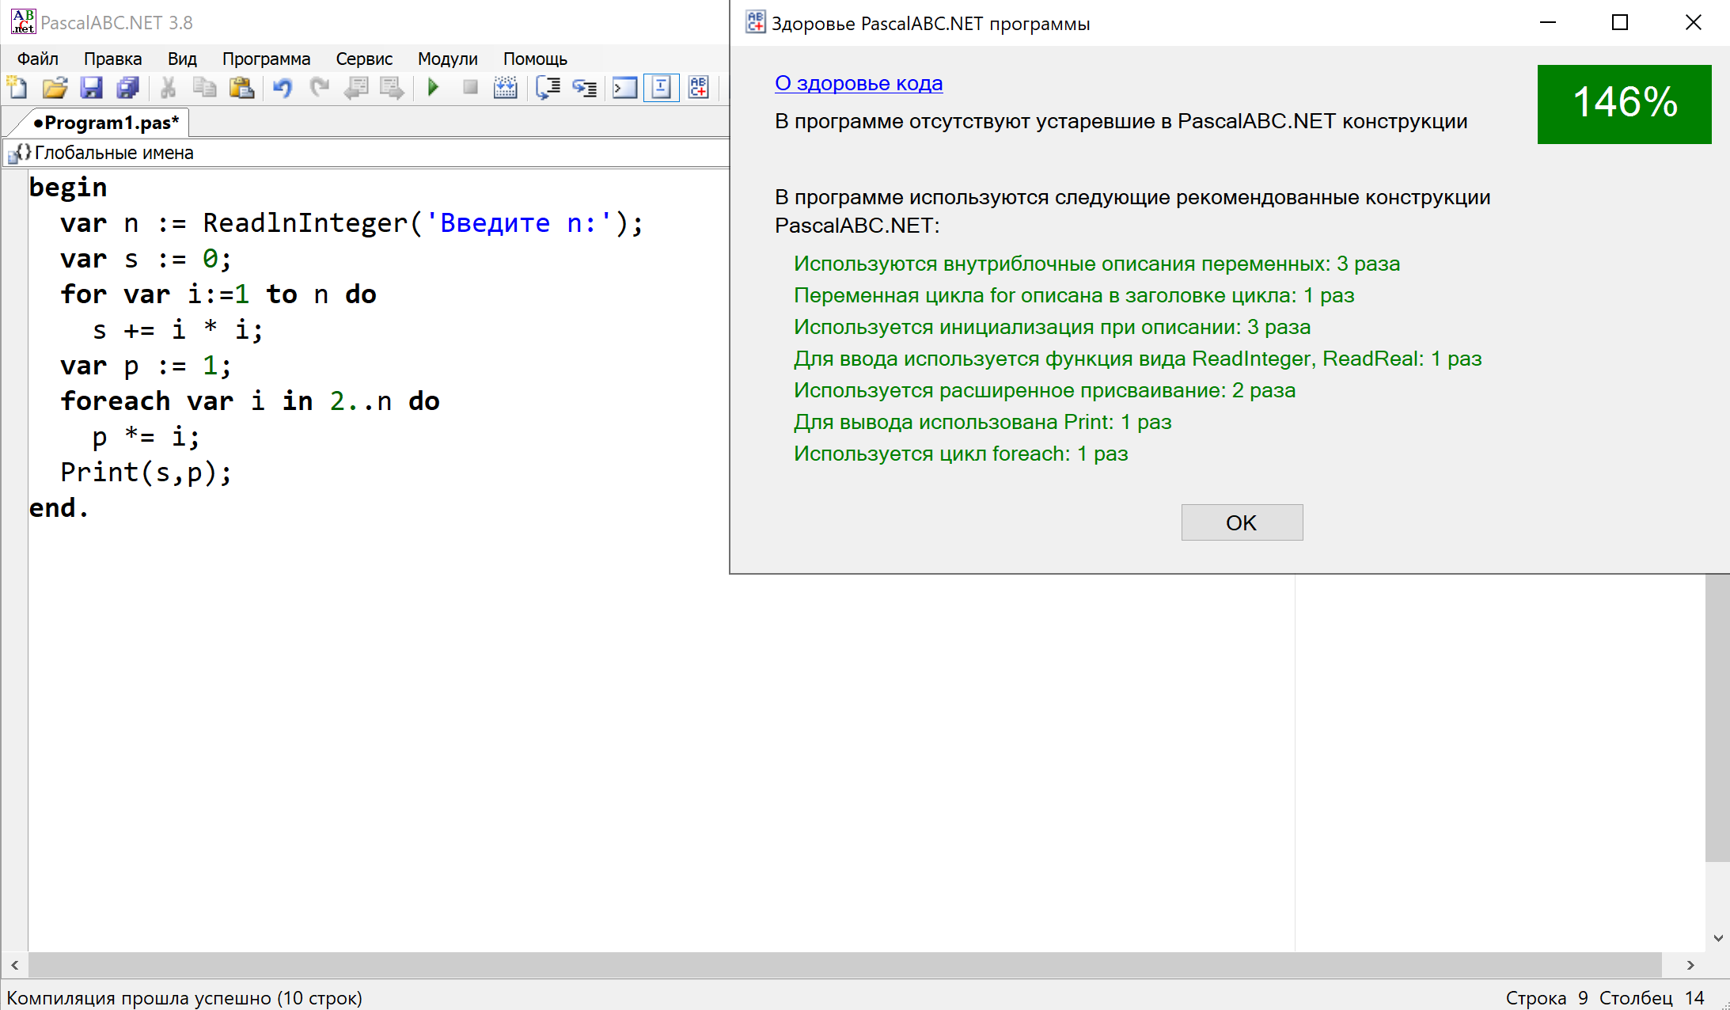
PascalABC.NET – переход к здоровому коду
Здоровье кода PascalABC.NET – показатель качества кода программы. Если в программе используются новые средства PascalABC.NET, здоровье кода увеличивается

Slide 35
Выводы
PascalABC.NET 2021 расширяет возможности обучения программированию современных школьников
PascalABC.NET рекомендуется как один из языков программирования
для обучения в школе
PascalABC.NET рекомендуется как один из языков программирования для использования в области дополнительного образования
Использование высокоуровневых конструкций и библиотечных средств PascalABC.NET даёт школьнику значительные преимущества на компьютерном ЕГЭ 2021

Slide 36

Михалкович С.С.
Южный федеральный университет,
Институт математики, механики и компьютерных наук
miks@sfedu.ru

